Slide 1
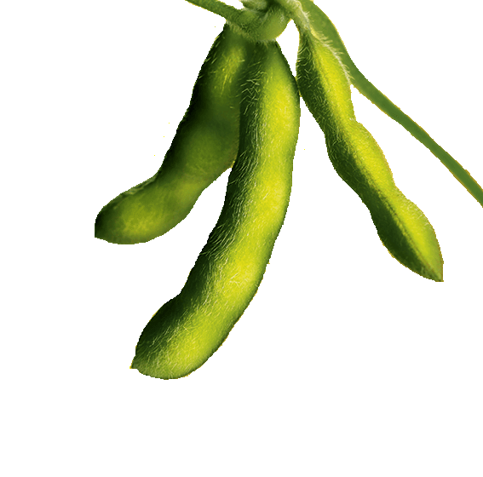
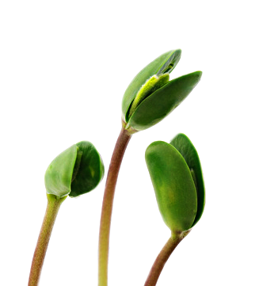
Федеральное государственное бюджетное научное учреждение «Всероссийский научно-исследовательский институт масличных культур имени В. С. Пустовойта»
Агротехнологии высоких урожаев сои
Махонин Василий Леонидович,
Ведущий научный сотрудник агротехнологического отдела, канд. с.-х. наук,
т.моб. +7 918 045 82 57

Slide 2
- Почему соя?
1 - Самое высокое содержание в семенах белка
среди полевых культур.

Slide 3
2 – Высокая кормовая и питательная ценность.
Качественный состав семян сои
Показатели | Содержание, %
Масло | 21-24
Белок | 35-45
Качество белка:
- доля водорастворимой фракции | 80-90
коэффициент переваримости | 85-90

Slide 4
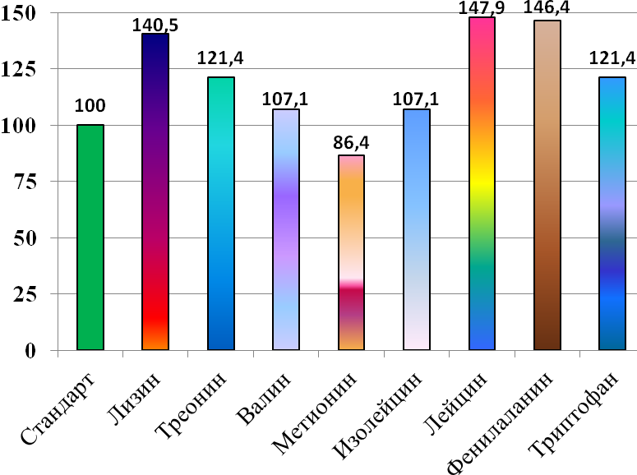
3 –Аминокислотный состав белка близок к идеальному.
Содержание основных незаменимых аминокислот в соевом белке в % к международному стандарту на пищевой белок (ФАО/ВОЗ)

Slide 5
4 –Низкая себестоимость .
Особенности соевого белка:
Наряду с высокой кормовой и питательная ценностью,
широким спектром использования,
: Себестоимость
- в 2 раза ниже белка пшеницы;
- в 1,2-1,5 раза ниже других масличных
и зернобобовых культур
- в 20 раз ниже животных белков.

Slide 6
Значение сбалансированности
кормов соевым белком:
продуктивность животных и птицы
повышается на 15-20 %;
расход кормов на единицу продук-
ции снижается в 1,5-2,0 раза.

Slide 7
Динамика рыночных цен на бобы соевые
и семена подсолнечника в Краснодарском крае
по годам
тыс.руб./т
годы

Slide 8
Более
4 000
3 621
2 708
2015
2017
2018

Slide 9
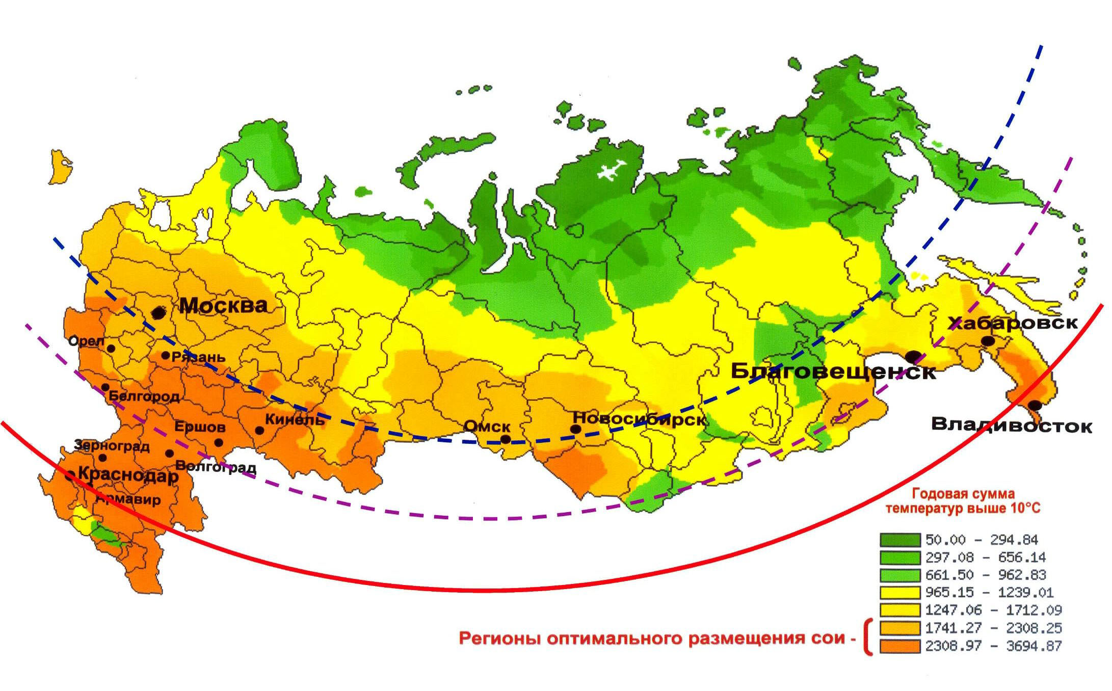
Пригодные для возделывания сои климатические зоны России
55-57°
50°
45°
Уфа
Барнаул
- Оптимальная широта возделывания среднеспелых сортов сои
- Примерная северная граница возделывания среднеспелых сортов
- Северная граница промышленного возделывания сои

Slide 10
Уборка сои в хозяйствах всех категорий Российской Федерации, по состоянию на 19.11.2018 г.
(данные с сайта МСХ РФ)
Федеральные округа, регионы | Площадь посевная, тыс.га (4 сх) | Доля от общей площади в РФ, % | Площадь уборочная, тыс.га | Урожай-ность, ц/га
РФ, всего | 2934,3 | 100 | 2773,8 | 15,3
Центральный | 909,9 | 31 | 904,3 | 19,7
Белгородская обл. | 231,8 | 7,9 | 231,8 | 25,0
Курская обл. | 221,1 | 7,5 | 221,1 | 21,4
Тамбовская обл. | 113,3 | 3,9 | 113,3 | 16,2
Южный | 240,4 | 8,2 | 238,6 | 14,2
Северо-Кавказский | 37,8 | 1,3 | 37,6 | 17,6
Приволжский | 103,3 | 3,5 | 95,6 | 13,4
Уральский | 5,6 | 0,2 | 5,6 | 12,2
Сибирский | 150,9 | 5,1 | 150,8 | 11,9
Алтайский край | 115,3 | 3,9 | 115,3 | 12,3
Дальневосточный | 1484,0 | 50,6 | 1338,9 | 12,7

Slide 11
Пути достижения и стабилизации высокого уровня урожайности сои
- использование сортов, наиболее пригодных для конкретных условий выращивания;
- применение элементов адаптивных технологий возделывания, обеспечивающих высокий уровень продуктивности посевов

Slide 12
СОРТА СОИ
Деление по направлению использования
Специальные
Зернового типа
Укосные (на зел. массу)
Без ГМ
Пищевые
ГМ (в РФ нет)
Для консервирования
Овощные

Slide 13
Деление СОРТОВ СОИ зернового типа
по срокам посева и ареалу выращивания

Slide 14
Деление зерновых сортов сои на группы по срокам созревания и требуемой сумме температур
115-120 дней
Среднеспелые
2400-2600 ^{о}С
105-110 дней
Ранние
2000-2300 ^{о}С
До 100 дней
1700-1900 ^{о}С
Очень ранние
апрель
май
июнь
июль
август
сентябрь
октябрь

Slide 15
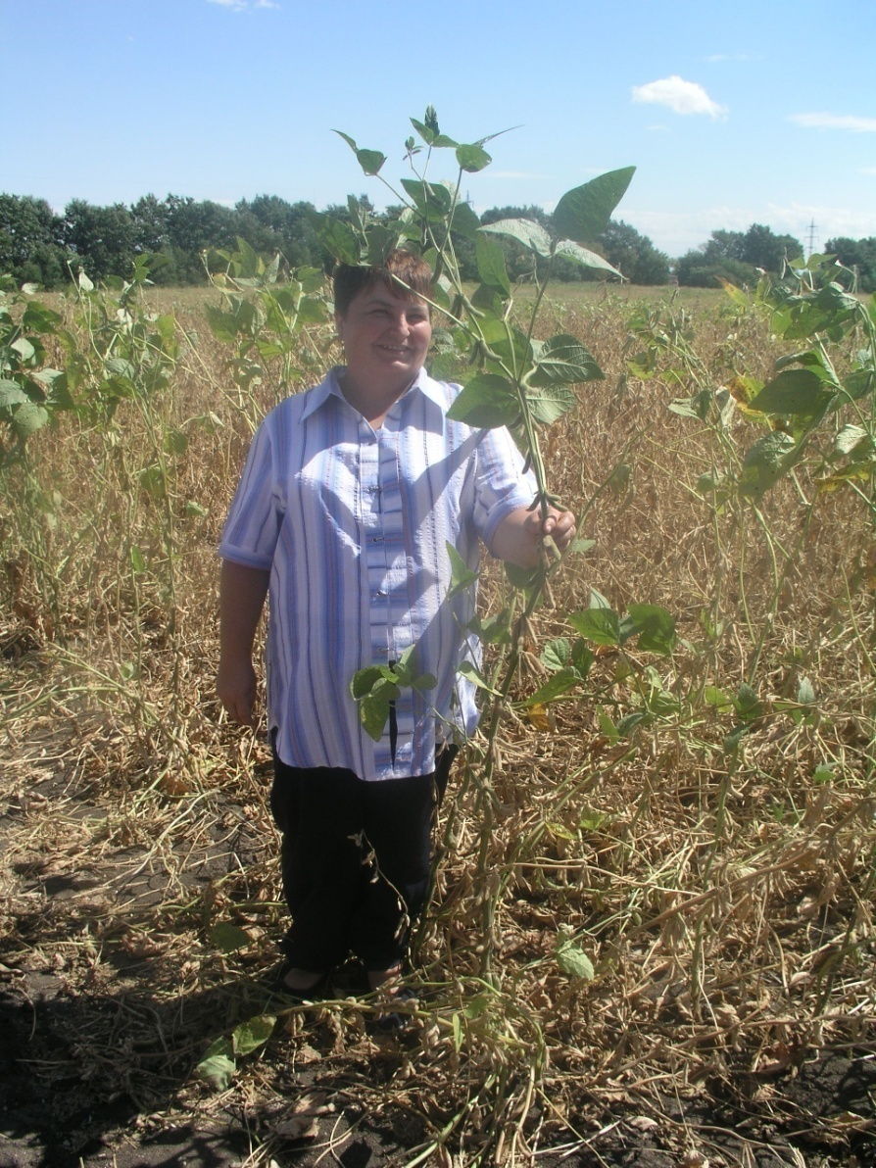
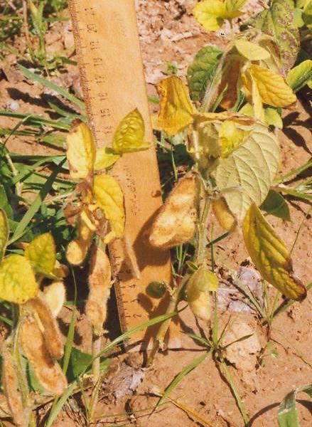
Реакция выведенного на широте 45° в Краснодаре среднепозднего сорта на длину дня в разных широтах (автор фото доктор Зеленцов С.В., ВНИИМК)
г. Алексеевка, Белгородская обл., 50°39′ с. ш.
макс. длина дня в июне - 16 ч 27 мин.
г. Боразжан, пров. Бушер, Иран, 29°19′ с. ш.
макс. длина дня в июне - 14 ч 01 мин.

Slide 16
Соотношение семян отечественной и зарубежной селекции, высеянных в РФ в 2017 году (ФГБУ "Россельхозцентр")
5

Slide 17
Сорта сои внесённые в Государственный реестр селекционных достижений, допущенных
к использованию в 10-м (Западно-Сибирском) регионе
№ | Сорт | Год регистрации | Место создания
1 | СИБНИК 315 | 1991 | Новосибирск
2 | Омская 4 | 1993 | Омск
3 | Алтом | 1998 | Барнаул
4 | СИБНИСХОЗ 6 | 2000 | Омск
5 | Дина | 2003 | Омск
6 | Эльдорадо | 2010 | Омск
7 | Золотистая | 2012 | Омск
8 | Надежда | 2013 | Барнаул
9 | Сибирячка | 2013 | Омск
10 | Мезенка | 2016 | Орёл
11 | СИБНИК 9 | 2017 | Новосибирск
12 | Черемшанка | 2017 | Омск
Всего в реестре по РФ на 2018 г. внесено 223 сорта сои

Slide 18
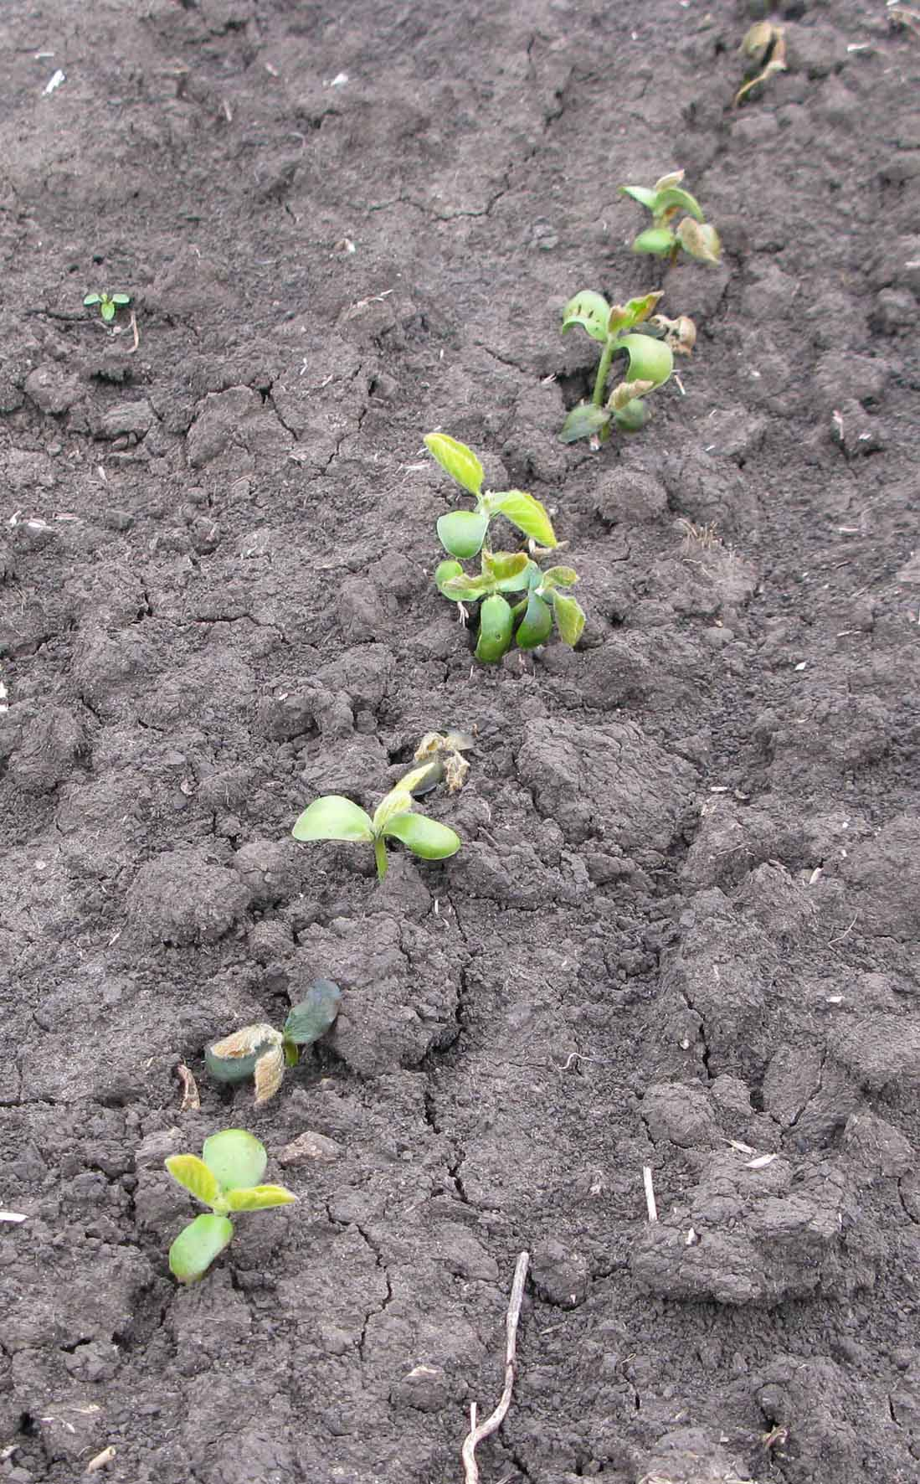
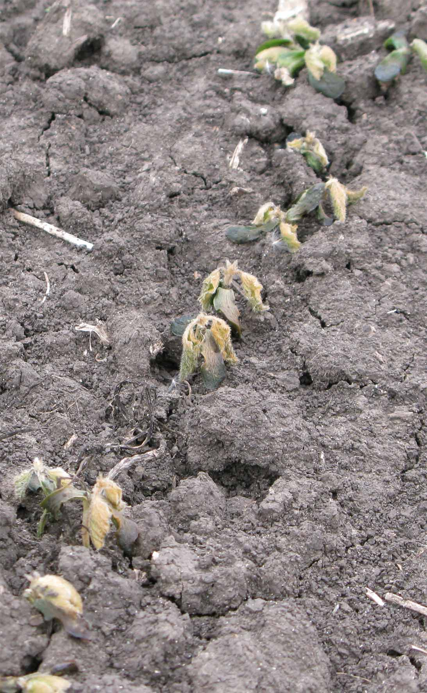
Различная заморозкоустойчивость сортов сои
на фоне заморозков на почве до -4,4 °С
(автор фото доктор Зеленцов С.В., ВНИИМК)

Slide 19
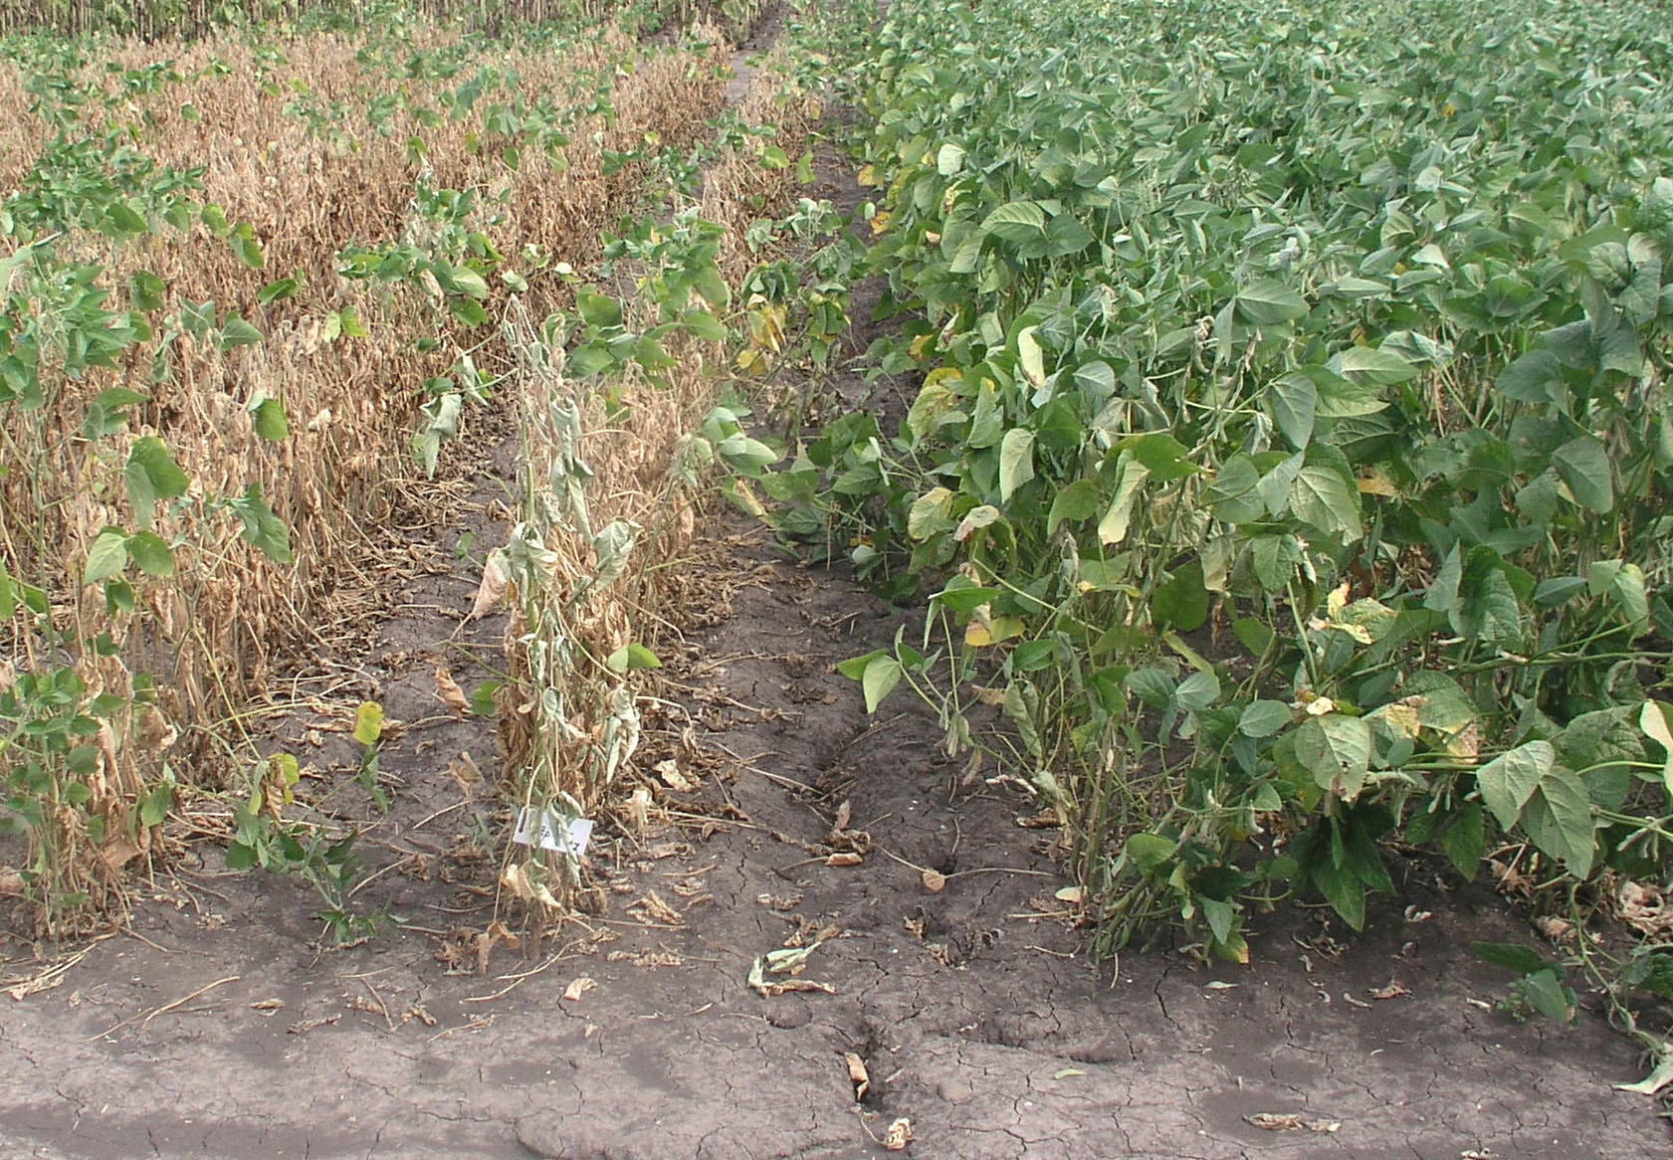
РЕАКЦИЯ РАЗНЫХ СОРТОВ СОИ ОДНОЙ ГРУППЫ СПЕЛОСТИ НА ОСТРУЮ ЛЕТНЮЮ ЗАСУХУ

Slide 20
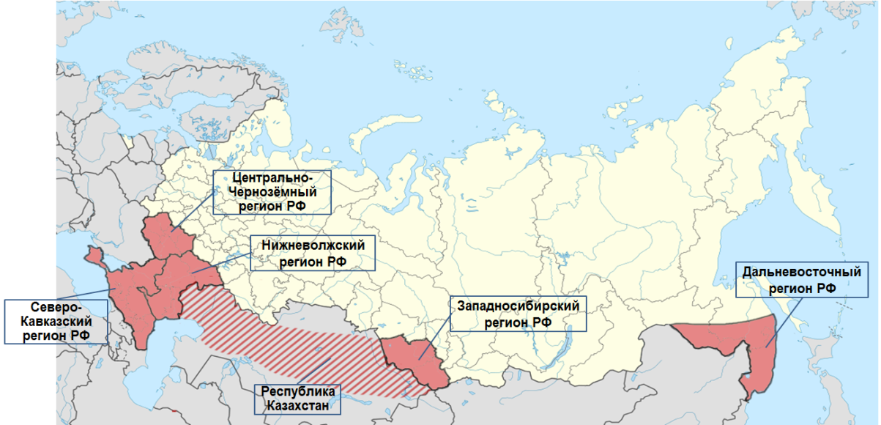
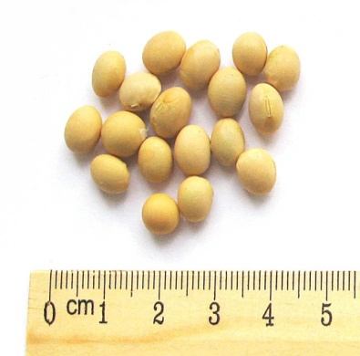
В 2017 г. был передан на Государственное сортоиспытание новый очень ранний сорт сои Вита по Центрально-Чернозёмному, Северо-Кавказскому, Нижневолжскому, Западно-Сибирскому (Алтай) и Дальневосточному регионам РФ
75

Slide 21
ОСНОВНЫЕ ПРИНЦИПЫ ВЫБОРА ЭЛЕМЕНТОВ ТЕХНОЛОГИИ ВОЗДЕЛЫВАНИЯ СОИ
для условий Западной Сибири

Slide 22
Основные экологические факторы,
снижающие урожайность сои в Западной Сибири
Относительно короткий период вегетации;
Высокая вероятность возвратных весенних заморозков;
Часто - отсутствие эффективных азотфиксирующих клубеньковых бактерий в почве;
Часто - повышенная потенциальная засорённость полей сорными растениями.
Основные задачи агротехнологии
для формирования посевами сои высоких урожаев
Получить своевременные дружные всходы сои;
Обеспечить формирование и развитие симбиотического аппарата (клубеньков) на корнях растений;
Обеспечить чистоту посевов от сорной растительности.
22

Slide 23
Предшественники для сои в севообороте
Лучшие:
Зерновые колосовые,
кукуруза на силос
(очищают поле от сорняков,
не имеют общих болезней)
Чуть похуже:
кукуруза на зерно, масличный лён
(сильнее обезвоживают корнеобитаемый слой почвы)
Нежелательные:
подсолнечник, сорго, капустные
(имеют общие болезни, сильно обезвоживают корнеобитаемый слой почвы, оставляют большое количество падалицы,)
23

Slide 24
Основная обработка почвы
Цель – обеспечить благоприятные почвенные условия для растений сои.
Оптимальная плотность сложения для роста корневой системы сои: 1,15 -1,25 г/см³ ;
Соя чувствительна к наличию уплотнённых горизонтов в почвенном профиле;
Плотность почвы свыше 1,30 г/см³ для сои неблагоприятна;
на тяжело- и среднесуглинистых почвах лучший способ основной обработки – вспашка или глубокое безотвальное рыхление.
24

Slide 25
МИНЕРАЛЬНЫЕ УДОБРЕНИЯ НА СОЕ
применяют по результатам диагностики
Азотные (вынос 80-90 кг на 1 т семян) – внесение не эффективно. Обязательна инокуляция.
Фосфорные (вынос 20–30 кг на 1 т семян) применяют на мало-плодородных почвах, если в пахотном слое его содержится меньше 15 мг на 1 кг сухой почвы. Вносят под пахоту (60-90 кг д.в.) или локально-ленточно при посеве (30-60 кг/га по д.в.).
Калийные (вынос с 1 т семян 30-50 кг) – вносят если содержание в почве менее 200 мг/кг. Под основную обработку.
Микроудобрения и росторегуляторы повышают устойчивость растений к стрессовым факторам. Используются при предпосевной обработке семян или для некорневых подкормок растений в рекомендуемых дозах.

Slide 26
Допосевная (весенняя) обработка почвы
Цель - обеспечение оптимальных условий для посева, прорастания семян и появления дружных всходов сои.
Варианты допосевной подготовки поля:
На выровненной с осени зяби первая весенняя обработка необходима только для уничтожения всходов ранних сорняков;
при отсутствии ранних сорняков можно ограничиться одной предпосевной обработкой при массовом появлении всходов среднепоздних сорняков.
Глубина обработки не должна превышать глубины заделки семян (6-8 см) (допустимое отклонение + 2 см).
Формирование посевного ложа для семян

Slide 27
СРОКИ ПОСЕВА
Температура почвы:
* Достаточная для прорастания 12-14 °С;
* Оптимальная для получения дружных всходов : 20-22 °С.
К посеву возможно приступать при устойчивом прогревании посевного слоя почвы до 14 °С (последняя декада апреля – первая половина мая).
27

Slide 28
Сроки посева сои
Ранний посев в холодную почву
Поздние, неравномерные всходы сои

Slide 29
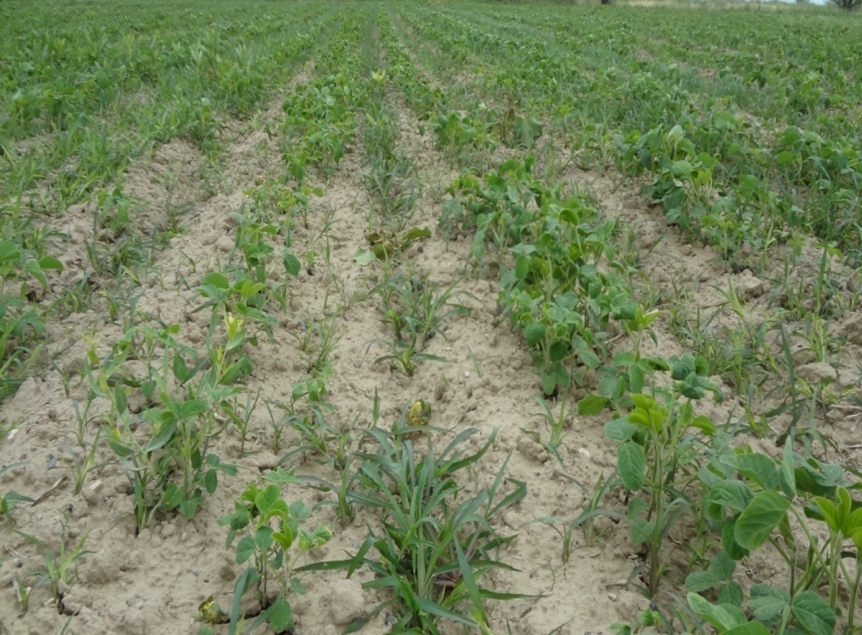
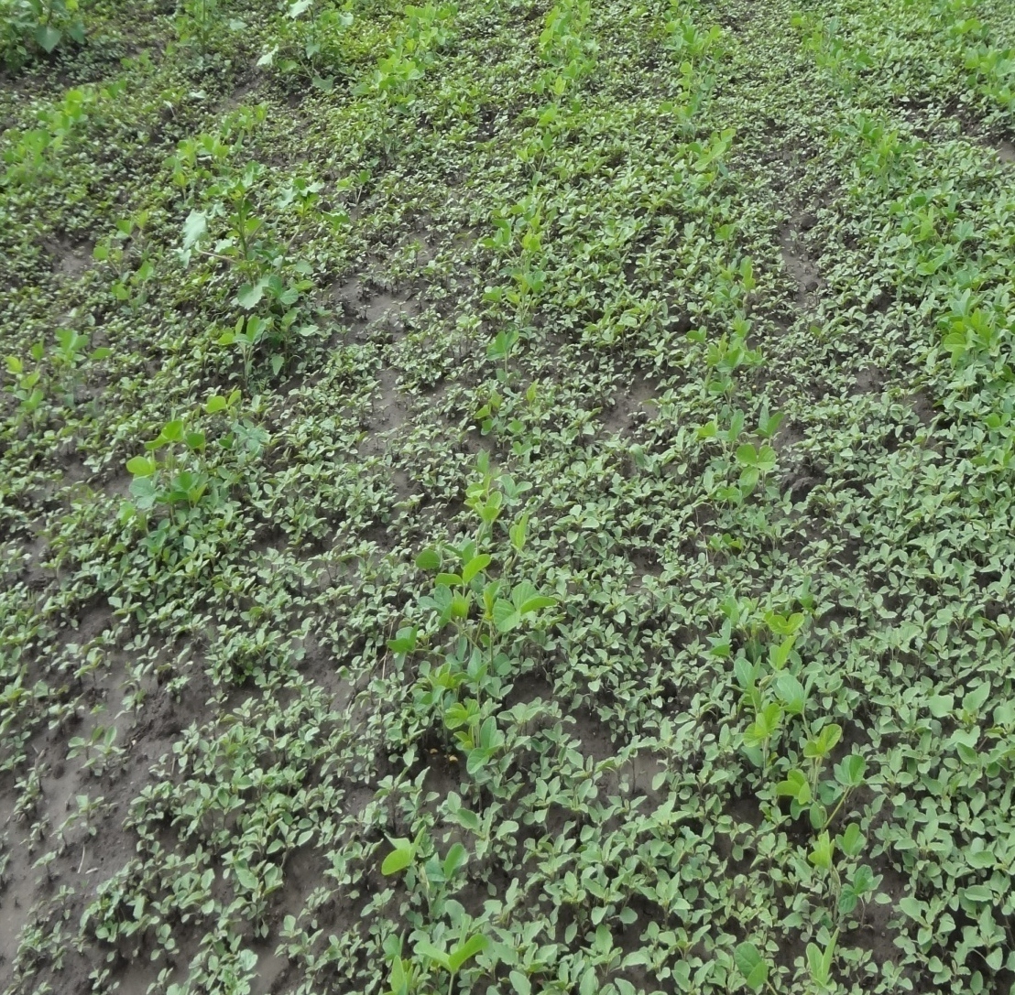
Сроки посева сои
Ранний посев в плохо подготовленную почву
Сорняки по росту опережают сою

Slide 30
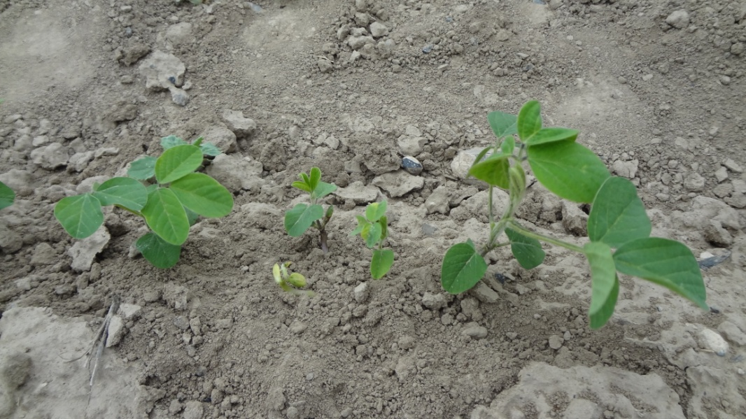
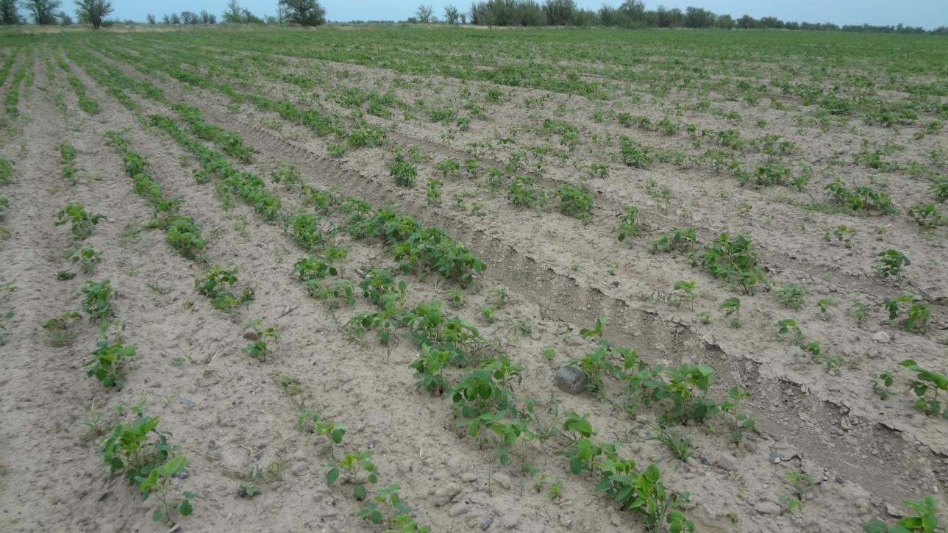
Сроки посева сои
Изреженные неравномерные всходы при позднем посеве и некачественной
подготовке
почвы

Slide 31
Подготовка семян к посеву
ОБЩЕЕ СВОЙСТВО БОБОВЫХ РАСТЕНИЙ – СПОСОБНОСТЬ ФРМИРОВАТЬ НА КОРНЯХ СИМБИОТИЧЕСКИЙ ОЗОТФИКСИРУЮЩИЙ АППАРАТ – (КЛУБЕНЬКИ)
Общее свойство бобовых растений – способность формировать на корнях симбиотический азотфиксирующий аппарат – (клубеньки)
КЛУБЕНЬКИ
НА КОРНЯХ СОИ

Slide 32
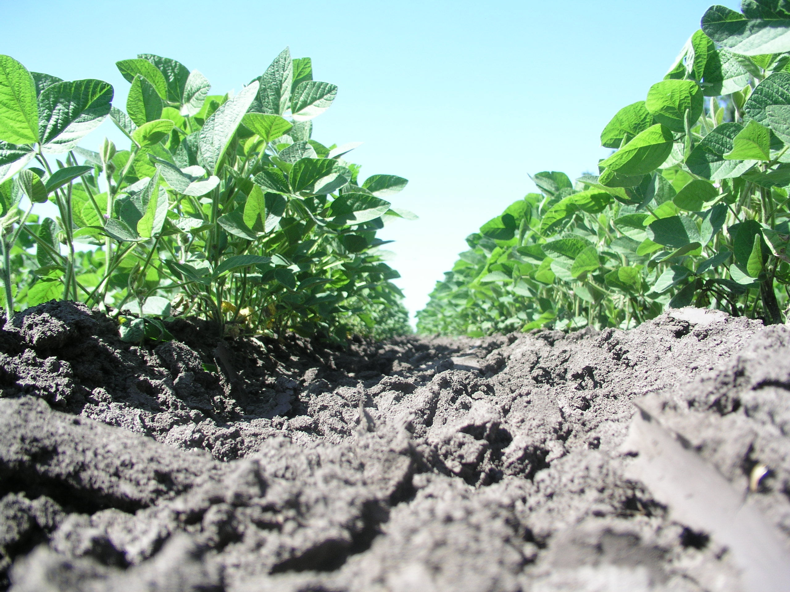
70-85 %
Азот
60-80
кг/га

Slide 33
Преимущества симбиотического азота перед азотными удобрениями
Симбиотическая азотфиксация
Характеристики | Биологический азот | Азотные удобрения
Использование азота | Азот используется только растением-хозяином | Азот доступен и сорнякам
Поступление азота | Равномерное поступление азота по мере необходимости растению | Неравномерное поступление
Вымывание | Зафиксированный азот не подвержен процессам выветривания и вымывания | Потери с испарением, вымыванием
Влияние на окружающую среду | Повышают плодородие почв, не загрязняют окружающую среду | Загрязняют почву, водоемы, атмосферу
Затраты | Эквиваленты стоимости 30-40 кг товарной сои | Увеличиваются в 10 раз
Плодородие почвы | Накопление азота в почве | Азот не накапливается

Slide 34
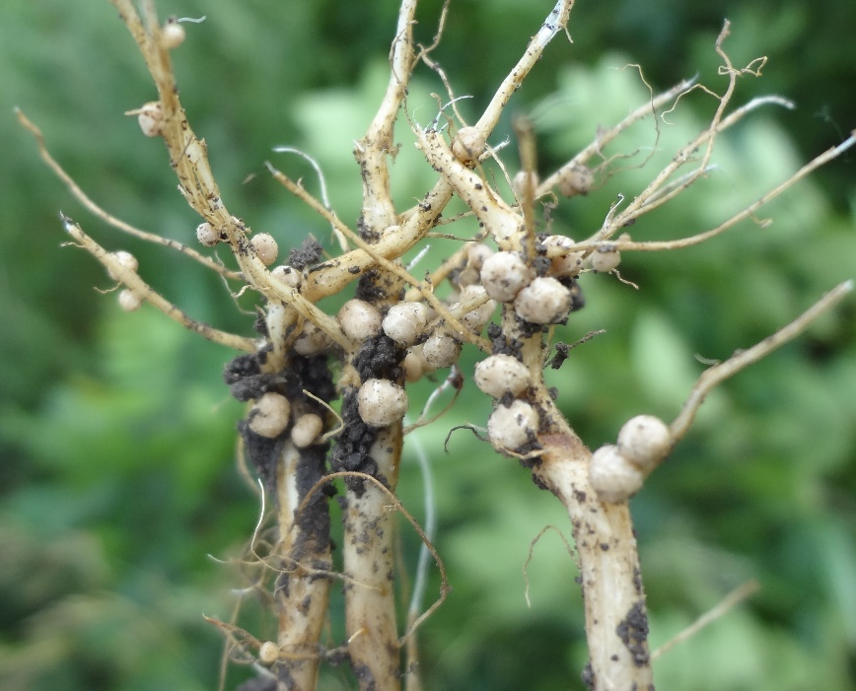
ЭФФЕКТИВНОСТЬ ПРИМЕНЕНИЯ ПРЕПАРАТОВ
КЛУБЕНЬКОВЫХ БАКТЕРИЙ НА СОЕ
(средние данные ВНИИМК по результатам полевых опытов в различных зонах, 1957-2016 гг.)
ЭФФЕКТИВНОСТЬ ПРИМЕНЕНИЯ ПРЕПАРАТОВ
КЛУБЕНЬКОВЫХ БАКТЕРИЙ НА СОЕ
(средние данные ВНИИМК по результатам полевых опытов
в различных зонах, 1957-2016 гг.)
38,3
35,2
18,0
23,2
Урожайность
семян, ц/га
(+15-25%)
Содержание белка
в семенах, %
Контроль,
без обработки
Инокуляция

Slide 35
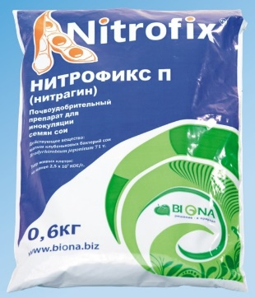
ВИДЫ ИНОКУЛЯНТОВ
Инокулянты – разделяются на 2 основных вида по типу
субстрата-«носителя»: сухие и жидкие

Slide 36
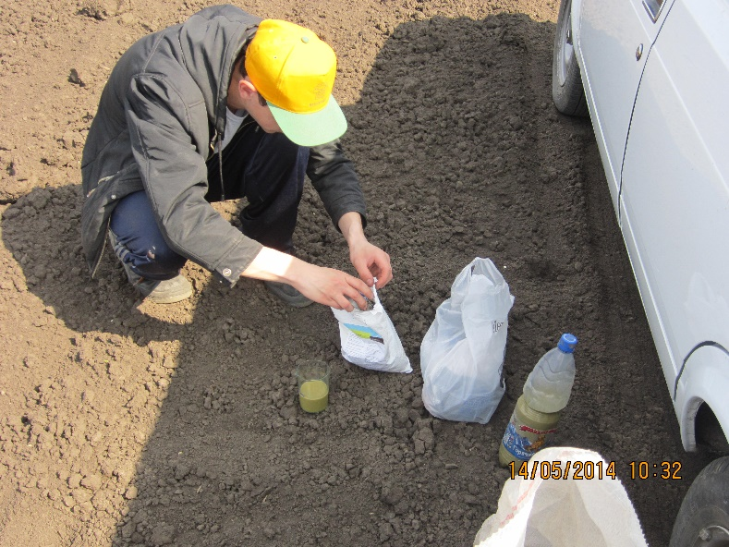
СПОСОБЫ ИНОКУЛЯЦИИ СЕМЯН
СПОСОБЫ ИНОКУЛЯЦИИ СЕМЯН
Полусухой: с увлажнением семян рабочим раствором с нормой 6-8 л на 1 т семян:
Вручную – перелопачиванием или перемешиванием в мешках небольшого количества семян – в складах или в затененном месте в поле.
Средствами «малой механизации» – в бетономешалках и т.п.
Протравительными машинами.
Посредством зерновых погрузчиков при загрузке семян из бурта в кузов транспорта, отвозящего их в поле.

Slide 37
БИОФУНГИЦИДЫ
на основе микроорганизмов (грибов и бактерий)
антагонистов фитопатогенов
ПРЕИМУЩЕСТВА БИОЛОГИЧЕСКИХ ПРЕПАРАТОВ
ПЕРЕД ПЕСТИЦИДАМИ:
Многофункциональность:
фунгицид
бактерицид
фосфатмобилизатор
стимулятор роста, антистрессант.
Совместимость с инокулянтами.
Колонизирует микоризу корневой системы по мере её роста, защищая растения от фитопатогенов на протяжении всей вегетации.

Slide 38
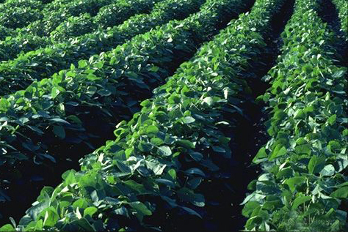
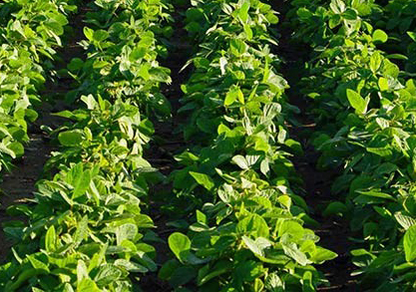
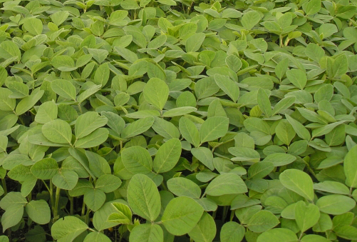
Способы посева сои
В зависимости от имеющейся в хозяйстве посевной техники, сою возможно возделывать
по «пропашной технологии» с широкорядным посевом пропашными сеялками (междурядья 70 или 45 см) и проведением междурядных обработок почвы;
и по «зерновой технологии»,
с посевом обычным рядовым способом
зерновыми сеялками
38

Slide 39
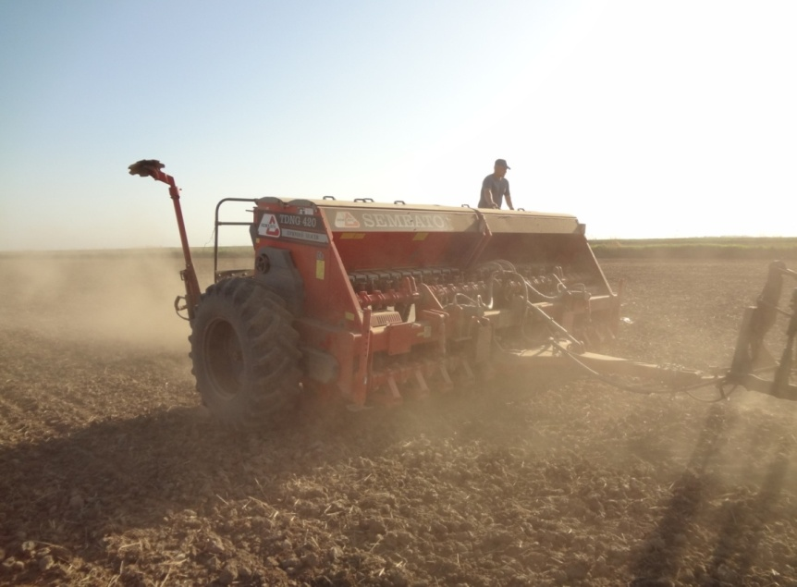
Влияние способов посева на продуктивность сои
Способы посева
(многолетние данные ВНИИМК)
Способ сева (ширина междурядий) | Урожайность семян, ц/га
 | засушливый | влажный | среднее
Обычный рядовой (15 см) | 14,8 | 33,0 | 23,9
Широкорядный (70 см) | 17,0 | 31,1 | 24,1
Широкорядный способ посева сои обеспечивает повышение засухоустойчивости посева, благодаря оптимизации водно-воздушного режима почвы междурядными обработками
48

Slide 40
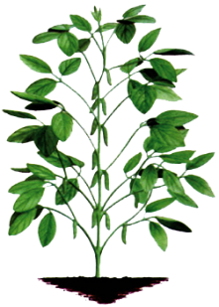
Оптимальные густоты стояния сои
Влияние густоты стояния растений на форму куста
и формирование боковых ветвей
50 тыс. раст./га
150 тыс. раст./га
≥400 тыс. раст./га
Влияние густоты стояния на высоту растений, высоту прикрепления нижнего боба и урожайность
40

Slide 41
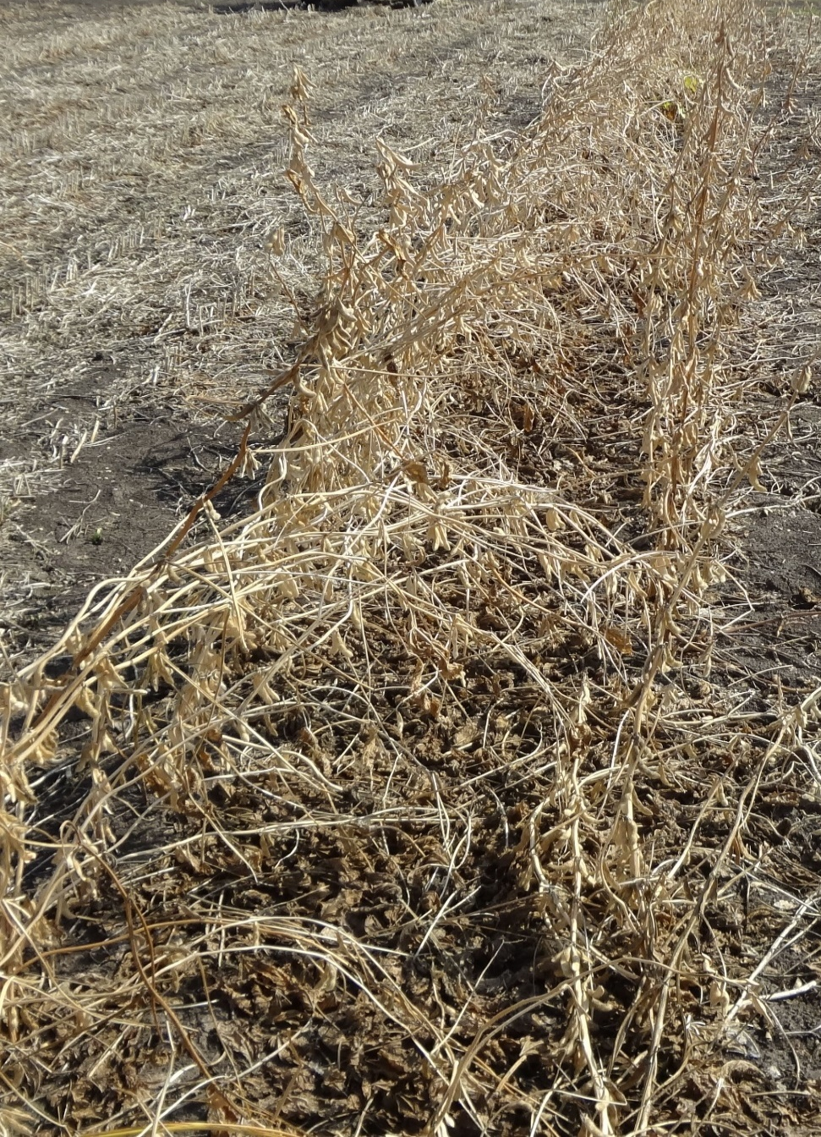
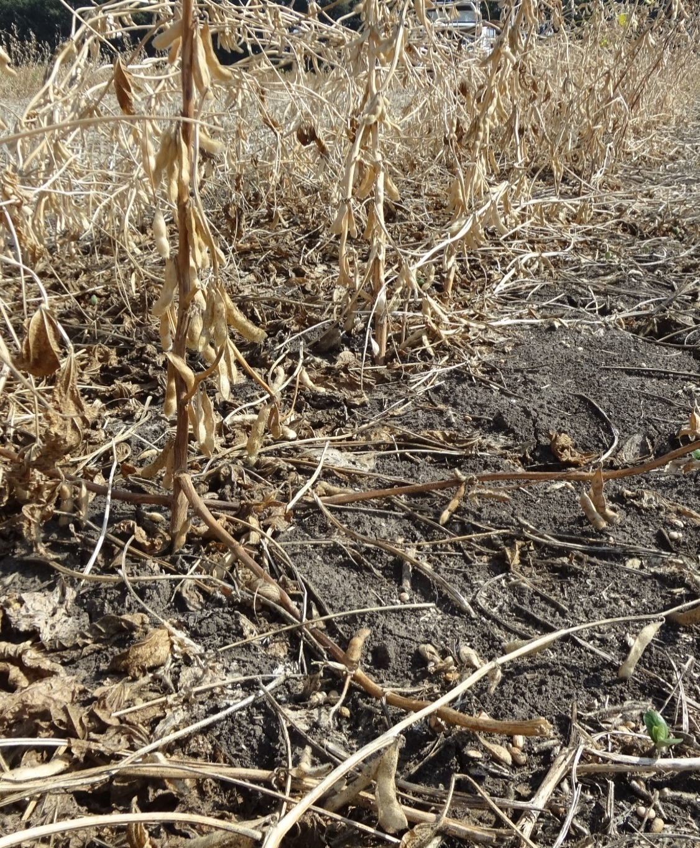
Реакция сои на различную плотность агроценоза

Slide 42
Рекомендуемые нормы высева семян сои для сортов различных групп спелости
(тыс. шт. на 1 га, шт. на 1 погонный метр)
Способ посева (между-рядье, см) | Очень ранние сорта |  | Ранние сорта |  | Средние сорта
 | на 1 га, тыс. шт. | на 1 погонный метр рядка, шт. | на 1 га, тыс. шт. | на 1 погонный метр рядка, шт. | на 1 га, тыс. шт. | на 1 погонный метр рядка, шт.
Широко-рядный (70 см) | 550-600 | 38-40 | 500-550 | 35-38 | 400-500 | 28-35
Рядовой (15 см) | 600-700 | 9-10 | 550-600 | 8-9 | 500-550 | 7-8
Для орошения и благоприятного увлажнения – максимальная норма высева; для засушливых условий - минимальная

Slide 43
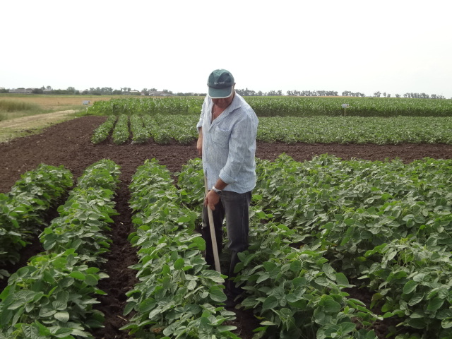
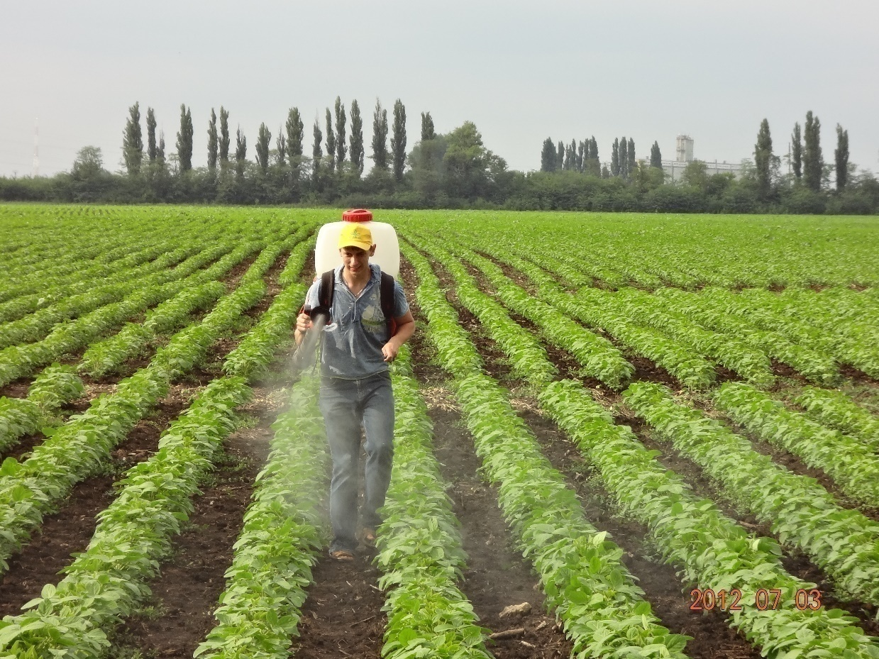
БОРЬБА С СОРНЯКАМИ
механические приёмы и химические средства

Slide 44
Министерство сельского хозяйства Российской Федерации (Минсельхоз России)
«ГОСУДАРСТВЕННЫЙ КАТАЛОГ ПЕСТИЦИДОВ И АГРОХИМИКАТОВ», РАЗРЕШЕННЫХ К ПРИМЕНЕНИЮ НА ТЕРРИТОРИИ РОССИЙСКОЙ ФЕДЕРАЦИИ
Издание официальное
При цитировании ссылка на данное издание обязательна
Информация в “Государственном каталоге пестицидов и агрохимикатов, разрешенных к применению на территории Российской Федерации”, приведена по состоянию на 28.09.2018 г.
МОСКВА 2018

Slide 45
Гербициды разрешённые на сое (2018 г.)
Виды гербицидов по способам применения | Ко-во гербицидов, шт. | Группы и комбинации д.в.
 |  | шт. | Наименование
Допосевные сплошного действия по вегетирующим сорнякам | 33 | 6 | Производные глифосатов
Почвенные : допосевные и довсходовые | 37 | 4 | С-Метолахлор, Прометрин, Диметенамид-Р, Метрибузин
До- и послевсходовые широкого спектра действия | 37 | 9 | Имазамокс, Имазетапир (они же +Хлоримурон-этил), Флумиоксазин, Кломазон
Послевсходовые против двудольных сорняков | 23 | 6 | Бентазон (+ацифлуорфен), Тифенсульфурон-метил и др.
Послевсходовые противозлаковые (граминициды) | 48 | 11 | Тепралоксидим, Флуазифоп-П-бутил, Квизалофоп-П-тефурил, Клетодим и др.
Всего разрешены более 170 гербицидов 32 комбинаций д.в.

Slide 46
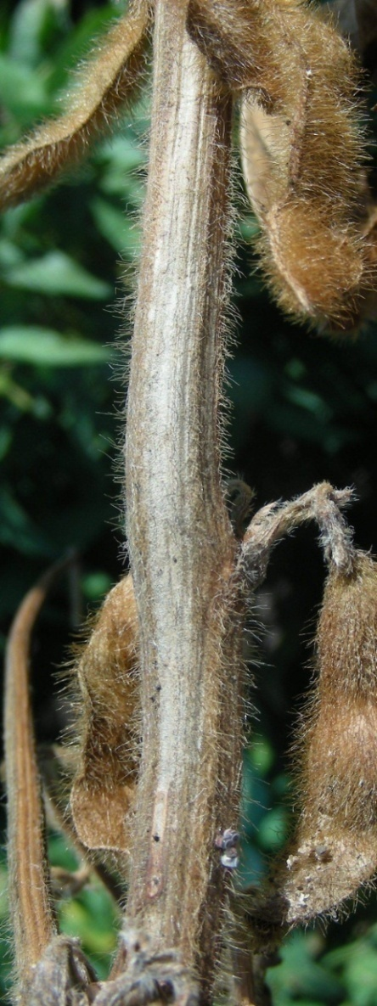
БОЛЕЗНИ СОИ
Источники инфекции – заражённые семена, растительные остатки и почва.
ГРИБНЫЕ :
фузариоз, пепельная гниль и др.
Источники инфекции – заражённые семена, сорняки, в более поздние фазы -насекомые переносчики (тли, трипсы).
БАКТЕРИАЛЬНЫЕ:
бактериозы семядолей, пятнистости, ожог, увядание и др.
Источники инфекции – заражённые семена, сорняки, насекомые переносчики (тли, трипсы).
ВИРУСНЫЕ:
мозаики - сои, люцерны, задержки роста и др.

Slide 47
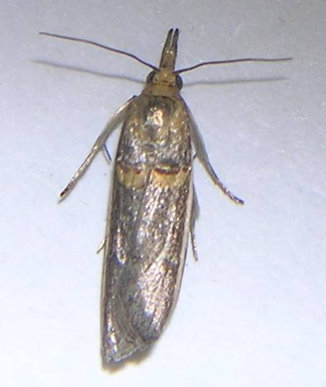
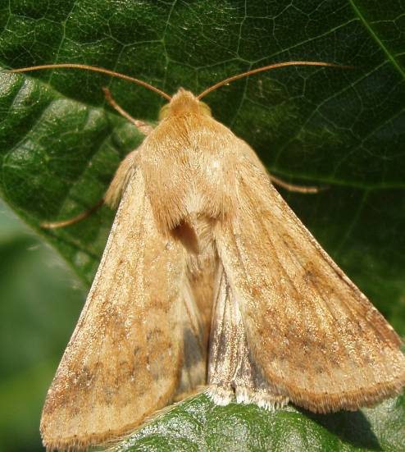
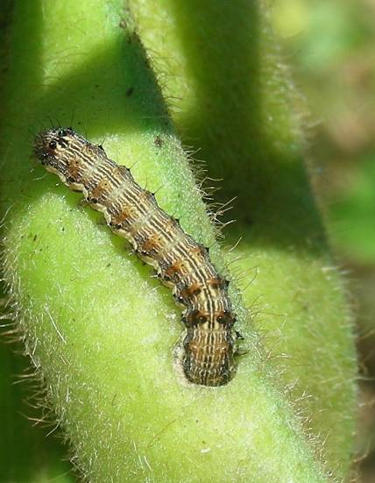
Наиболее опасные вредители сои
Акациевая огневка
(Etiella zinckenella Tr):
а) бабочка; б) гусеница
Хлопковая совка
(Helicoverpa armigera Hb.):
а) бабочка; б) гусеница

Slide 48
НАИБОЛЕЕ ОПАСНЫЕ ВРЕДИТЕЛИ СОИ
Признаки поражения листьев растений паутинным клещом

Slide 49
Очаговое поражение посевов сои паутинным клещом

Slide 50
Уборка урожая сои
Способ уборки – однофазный (прямое комбайнирование)
Оптимальный срок уборки – при влажность семян – 14 % и ниже
Основные регулировки комбайна:
- обороты барабана – 400-500 в мин.
- высота среза жатки – 10-12 см
- зазоры в барабане - на входе – 36-40 мм
на выходе – 10-12 мм
- потери семян – не более 3 %
- сорность вороха – не более 5 %
- дробление семян – не более 2,5 %
Неправильные регулировки комбайна приводят к потерям до 15-25 % урожая
56

Slide 51
Экономика производства сои в Краснодарском крае по группам хозяйств в зависимости от урожайности (данные ВНИИМК по агроотчётам хозяйств за 2017 г.)
Урожайность, т/га | 1,5 | 2,0 | 2,5
Стоимость продукции с 1 га, руб. (при средней цене 24 000 руб./т) | 36000 | 48000 | 60000
Прямые производственные затраты (без общехозяйственных расходов) , руб./га, | 21677 | 27978 | 33987
в т.ч. агрохимикаты (удобрения, СЗР) | 4433 | 10734 | 16743
Условный чистый доход, руб./га | 14323 | 20022 | 26013
Уровень рентабельности, % | 66 | 72 | 77

Slide 52
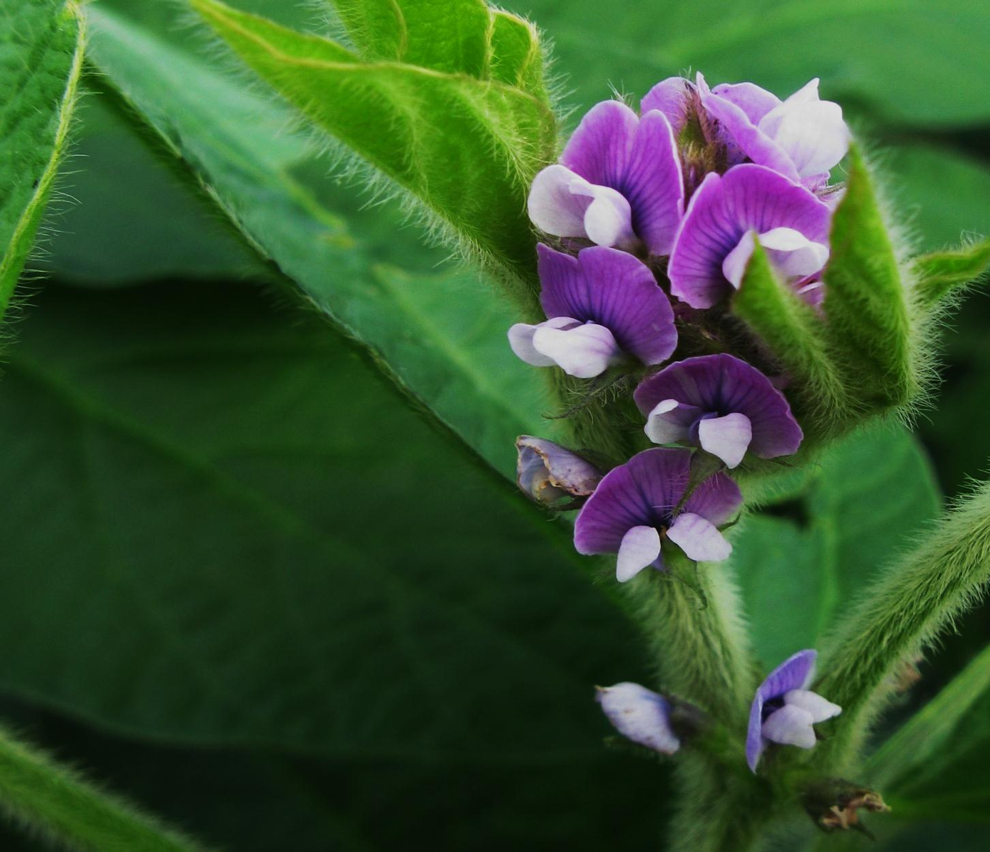
Федеральное государственное бюджетное научное учреждение «Всероссийский научно-исследовательский институт масличных культур имени В. С. Пустовойта»
Благодарю за внимание!
Тел.: (861) 275-74-94; 275-72-55; 275-78-45
Факс: (861) 254-27-80; 259-15-14
Сайт: www.vniimk.ru
E-mail: vniimk@vniimk.ru, soya@vniimk.ru

